Slide 1
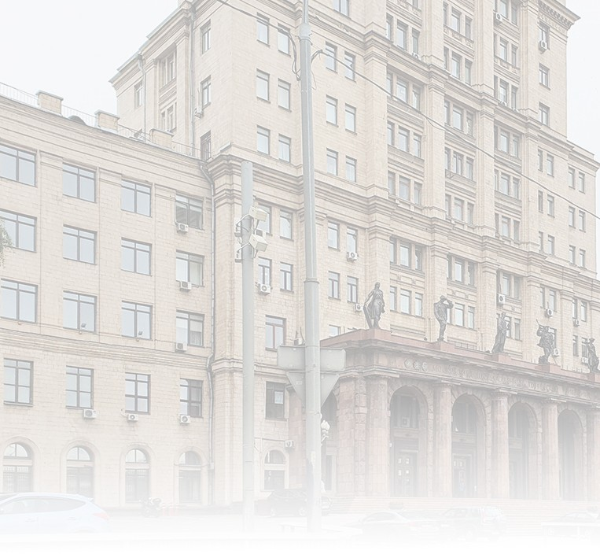

Создание интерактивной среды в трехмерном движке Unreal Engine 5
Федеральное государственное автономное образовательное учреждение высшего образования
«МОСКОВСКИЙ ГОСУДАРСТВЕННЫЙ ТЕХНИЧЕСКИЙ УНИВЕРСИТЕТ ИМЕНИ Н.Э.БАУМАНА»
(МГТУ им. Н.Э. Баумана)
Студент: Астахов И. М.
Научный руководитель: Витюков Ф. А.
Москва, 2025

Slide 2
Постановка задачи
Введение | Постановка задачи | Создание территории | Добавление холмов и гор | Добавление текстур и декора | Настройка внешних атрибутов | Симуляция плавучести | Заключение
Основной целью исследования является создание островной интерактивной среды на трехмерном движке Unreal Engine 5.
Задачи:
Создать территорию, окруженную водной средой.
Добавление холмов и гор с помощью AlphaBrushes.
Провести текстурирование поверхности с помощью SmartMask.
Разместить элементы природы, используя SmartMask.
Создание деревянного пирса и симуляция физики лодки на воде.
2

Slide 3
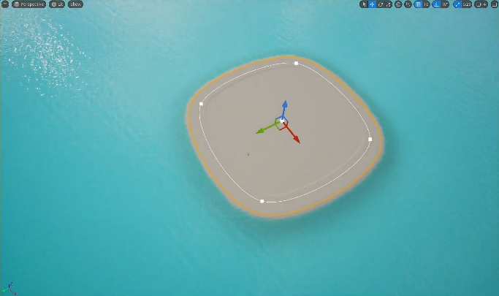
Создание территории
Введение | Постановка задачи | Создание территории | Добавление холмов и гор | Добавление текстур и декора | Настройка внешних атрибутов | Симуляция плавучести | Заключение
Создание территории происходит с помощью внутренних инструментов движка Unreal Engine и подключения внутренних плагинов.
Пример созданой поверхностив Unreal Engine
3

Slide 4
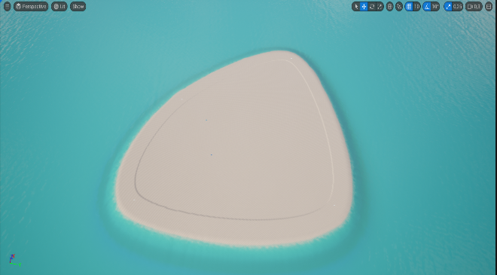
Создание территории
Введение | Постановка задачи | Создание территории | Добавление холмов и гор | Добавление текстур и декора | Настройка внешних атрибутов | Симуляция плавучести | Заключение
После создания макета поверхности, начинается более детальная настройка размеров получившегося объекта, сглаживание углов и вытягивание получившейся заготовки.
Вытягивание базового ландшафта
4

Slide 5
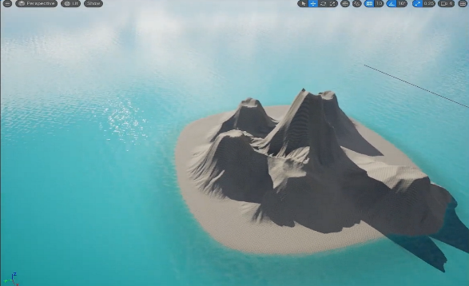
Добавление холмов и гор
Введение | Постановка задачи | Создание территории | Добавление холмов и гор | Добавление текстур и декора | Настройка внешних атрибутов | Симуляция плавучести | Заключение
Внешний инструментарий не позволяет создать приближенный к реализму ландшафт с вулканами, поэтому были использованы внутренние функции.
Для данного терраформинга использовался уникальный паттерн AlphaBrush, который позволил разнообразить внешний вид.
Создание локальных высот и низин
5

Slide 6
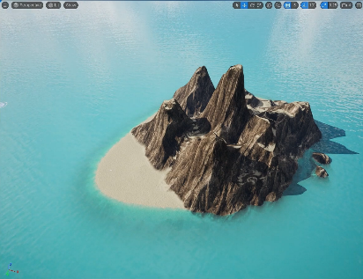
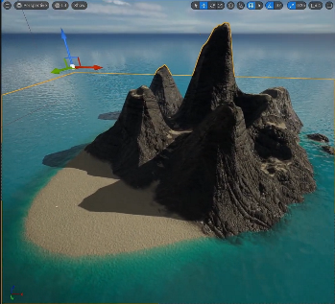
Добавление текстур и декора
Введение | Постановка задачи | Создание территории | Добавление холмов и гор | Добавление текстур и декора | Настройка внешних атрибутов | Симуляция плавучести | Заключение
Для добавления текстур также был использован сторонний инструментарий, но так как он скуден и не подходит по оформлению, был создан материал, который удовлетворял запрос на схожесть с вулканическим камнем.
Вид текстур после их добавления и замены
6

Slide 7
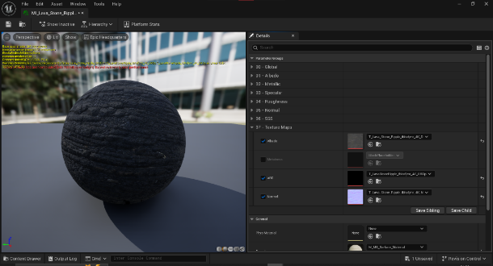
Добавление текстур и декора
Введение | Постановка задачи | Создание территории | Добавление холмов и гор | Добавление текстур и декора | Настройка внешних атрибутов | Симуляция плавучести | Заключение
Одной из задач, решенной с помощью программного подхода, стала настройка созданного материала. Доработка глубины, рельефности, небольших отсветов от солнечных лучей.
Размещение деревьев и камней
7

Slide 8
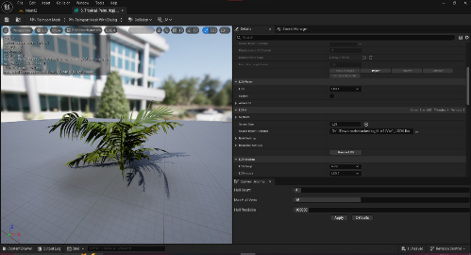
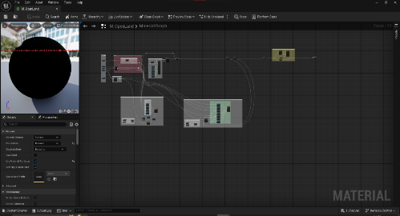
Добавление текстур и декора
Введение | Постановка задачи | Создание территории | Добавление холмов и гор | Добавление текстур и декора | Настройка внешних атрибутов | Симуляция плавучести | Заключение
Дабы тропический остров начал выглядеть соответственно своему названию, на нем должна появится растительность.
Траву и деревья, как и другой декор, можно добавить несколькими путями. Изначально будет использоваться настройка и создание SmartMask, которая определит, соответствует ли расположение растительности рельефу местности, или же нет.
Настройка текстур травы
Настройка SmartMask
8

Slide 9
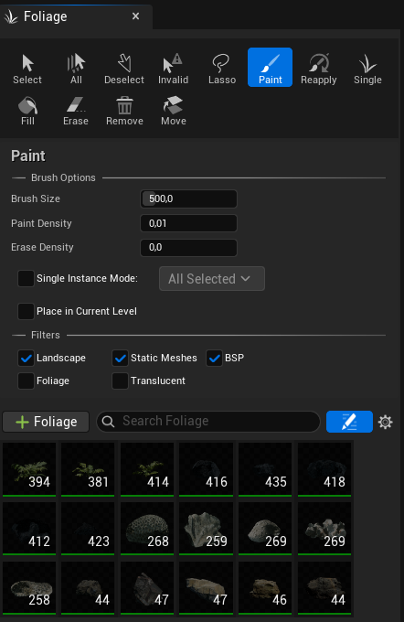
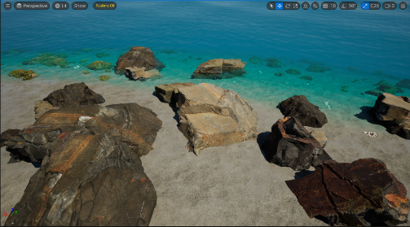
Настройка внешних атрибутов
Введение | Постановка задачи | Создание территории | Добавление холмов и гор | Добавление текстур и декора | Настройка внешних атрибутов | Симуляция плавучести | Заключение
Следующим шагом необходимо внешние детали, такие как камни и ракушки. Для этого были использованы материалы из встроенной площадки Quixel Bridge.
В UE есть внутренний инструмент Foliage, который позволяет точечно добавить новый модели на сцену.
Раздел Foliage
Добавленные модели на сцене
9

Slide 10
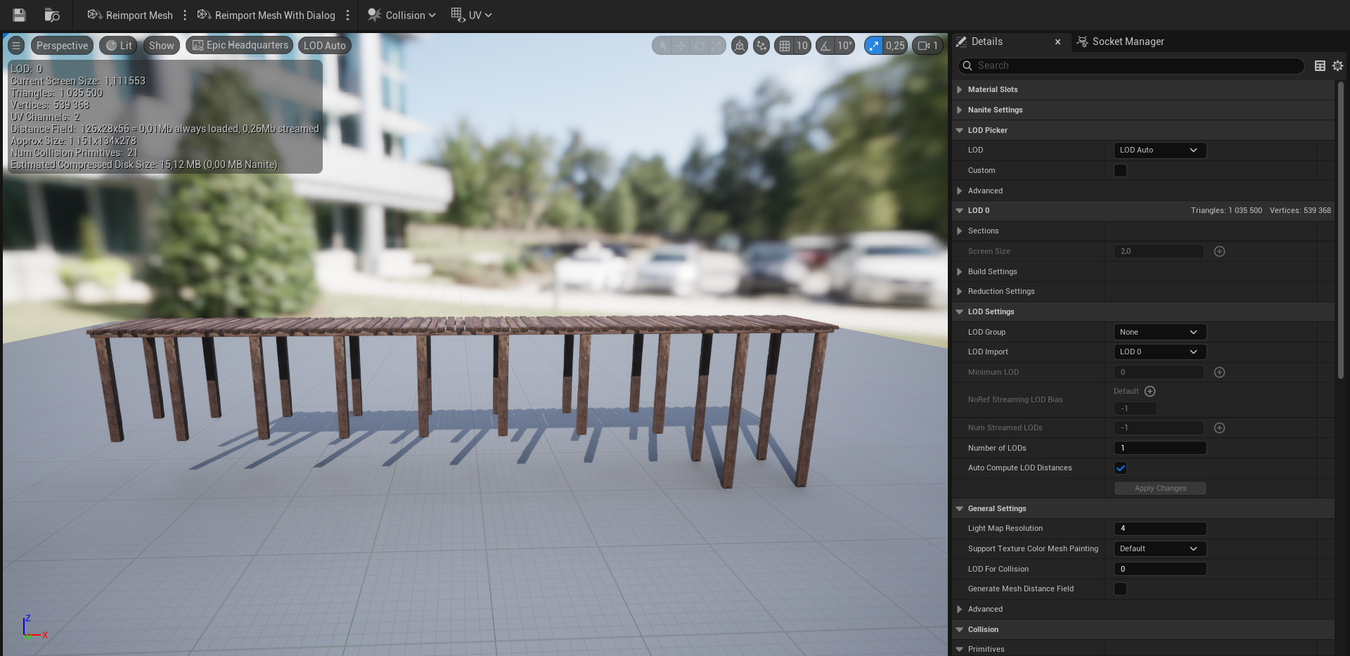
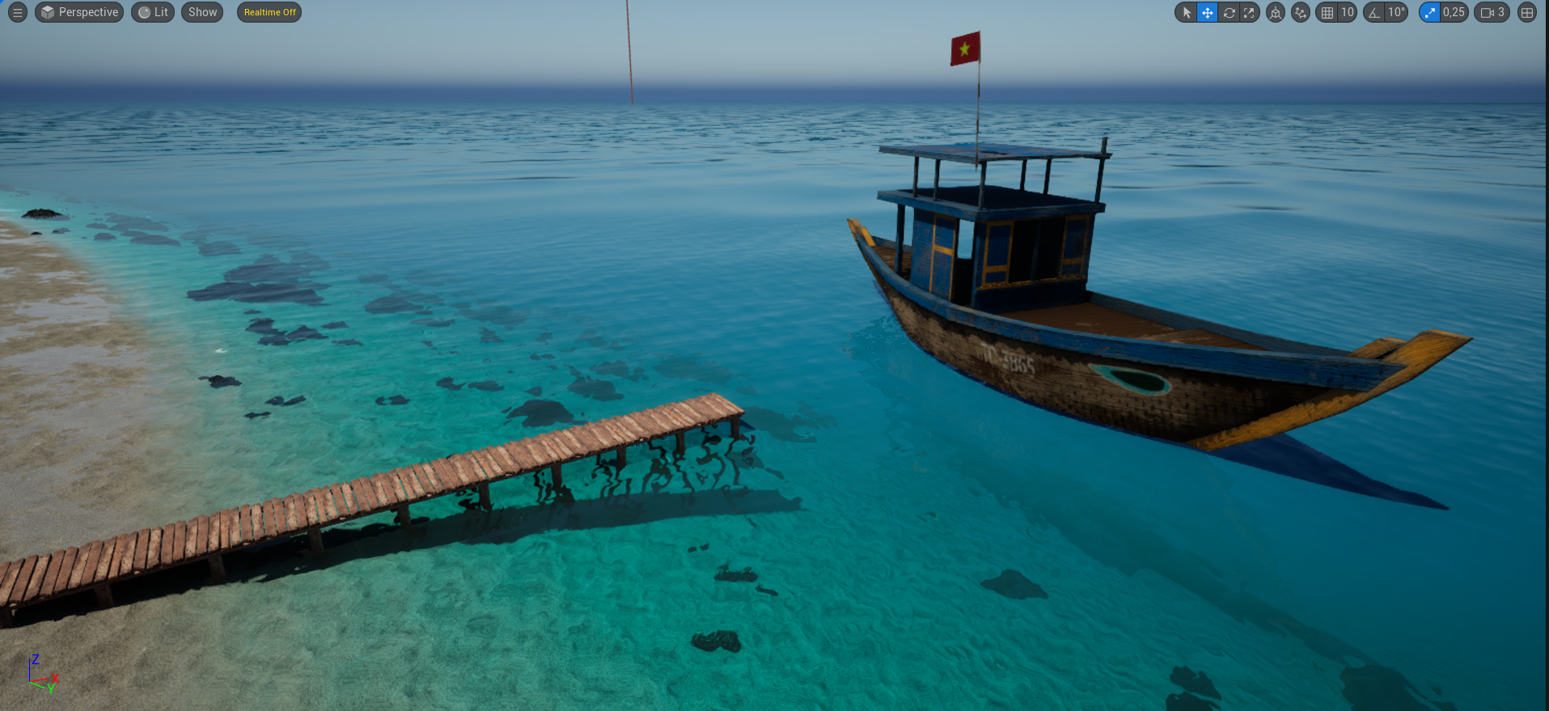
Введение | Постановка задачи | Создание территории | Добавление холмов и гор | Добавление текстур и декора | Настройка внешних атрибутов | Симуляция плавучести | Заключение
Настройка внешних атрибутов
На пляж также были добавлены пирс и лодка, воссозданные по материалам из Quixel Bridge.
Основа пирса создана уникальных досок, которые затем были переработаны в отдельную модель со своей коллизией.
Модель пирса
Пирс и лодка на локации
10

Slide 11
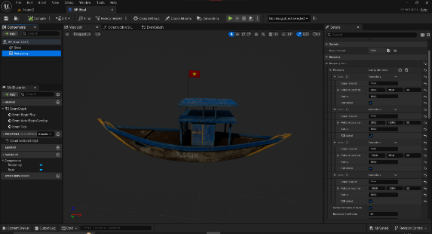
Введение | Постановка задачи | Создание территории | Добавление холмов и гор | Добавление текстур и декора | Настройка внешних атрибутов | Симуляция плавучести | Заключение
Симуляция плавучести
Просто добавив на сцену лодку, она бы не имела движения и находилась в одной позиции, из-за отсутствия симуляции физики.
В качестве решения этой проблемы был использован инструмент Buoyancy. Для его использования модель лодки была выделена в отдельный класс BP_Boat. В нем для данной модели был добавлен вес, настроено физическое взаимодействие с окружающим миром и созданы понтоны, на которых будет держаться данная лодка.
Внутренний вид класса BP_Boat
11

Slide 12
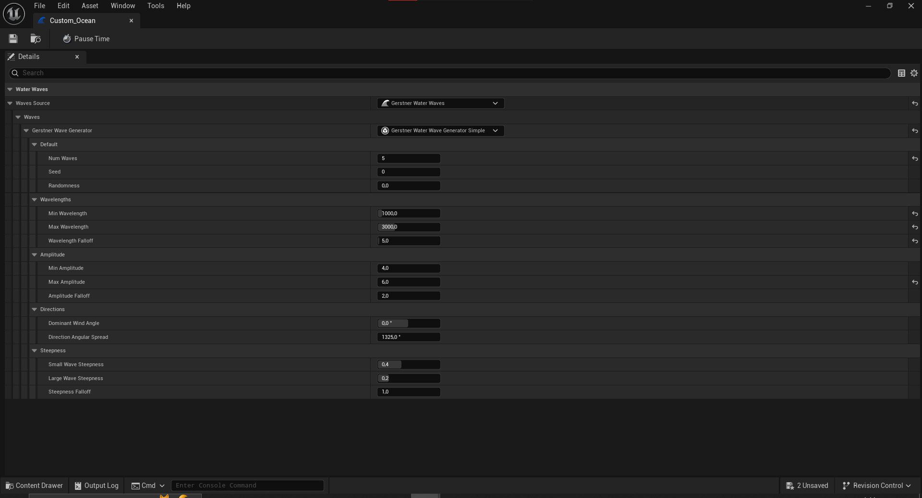
Введение | Постановка задачи | Создание территории | Добавление холмов и гор | Добавление текстур и декора | Настройка внешних атрибутов | Симуляция плавучести | Заключение
Симуляция плавучести
При создании водной глади вокруг острова был выбран океан с настройками по умолчанию. С такими настройками, волны были слишком сильны и от того лодка переворачивалась.
Для изменения данной переменной были созданы новые настройки мирового океана, при которых была уменьшена высота волн и их периодичность.
Обновленный набор настроек для океана
12

Slide 13
Введение | Постановка задачи | Создание территории | Добавление холмов и гор | Добавление текстур и декора | Настройка внешних атрибутов | Симуляция плавучести | Заключение
Заключение
При выполнении этой работы были решены следующие задачи :
Была создана территория, окруженная водной средой.
Был произведен терраформинг с помощью инструмента AphaBrush.
Были добавлены текстуры с помощью SmartMask, а также создан и настроен новый материал.
Добавлены элементы ландшафта в виде растительности, была произведена декомпиляция SmartMask и настройка данного инструмента под данную задачу. Также, для разнообразия, было добавлено разнообразие камней и ракушек на пляже.
Был создан пирс, выделен в отдельную модель и был обработан, для создания коллизии объекта. Создан отдельный класс BP_Boat, настроена плавучесть модели, была проведена работа с окружающим миром, для добавления реалистичности сцены.
13

